Slide 1




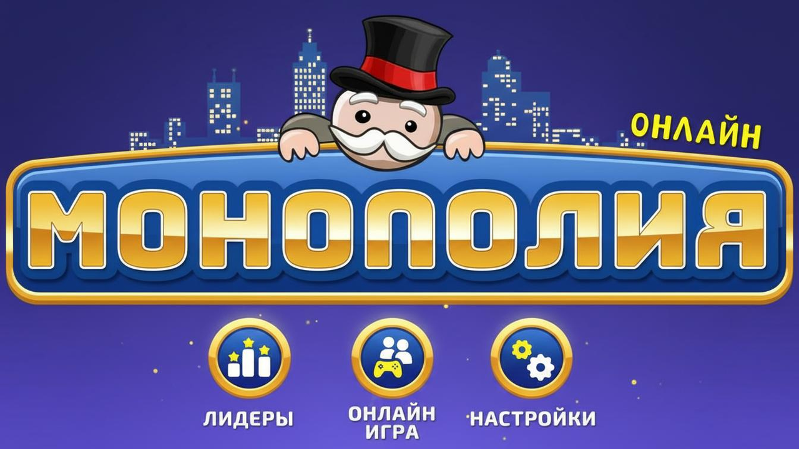
МОНОПОЛИЯ
МОНОПОЛИЯ
МОНОПОЛИЯ
ЛИДЕРЫ
ОНЛАЙН
ИГРА
НАСТРОЙКИ
ОНЛАЙН ДУЭЛЬ

Slide 2
